Slide 1


TNXH 2
Ấn để đến trang sách
Chủ đề 5: Con người và sức khỏe
Bài 17
Bảo vệ cơ quan hô hấp
( Tiết 3)

Slide 2


Slide 3
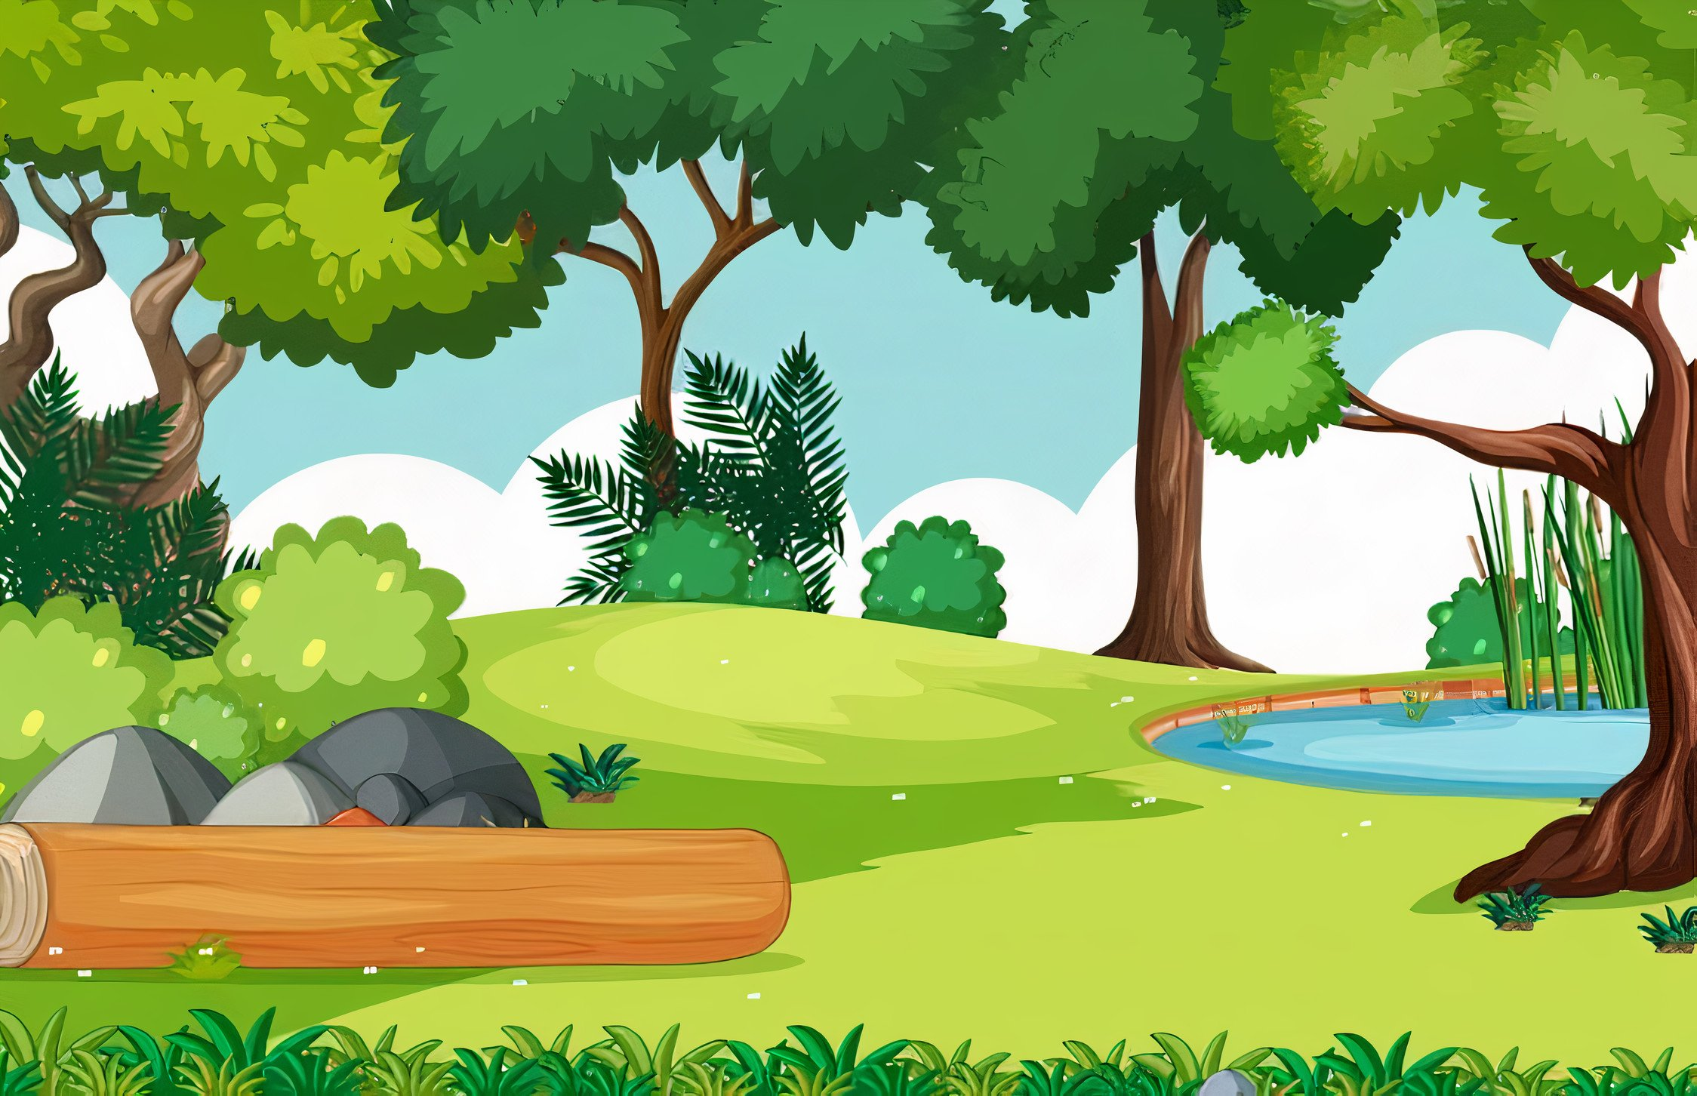






THỢ SĂN HẠT DẺ

Slide 4
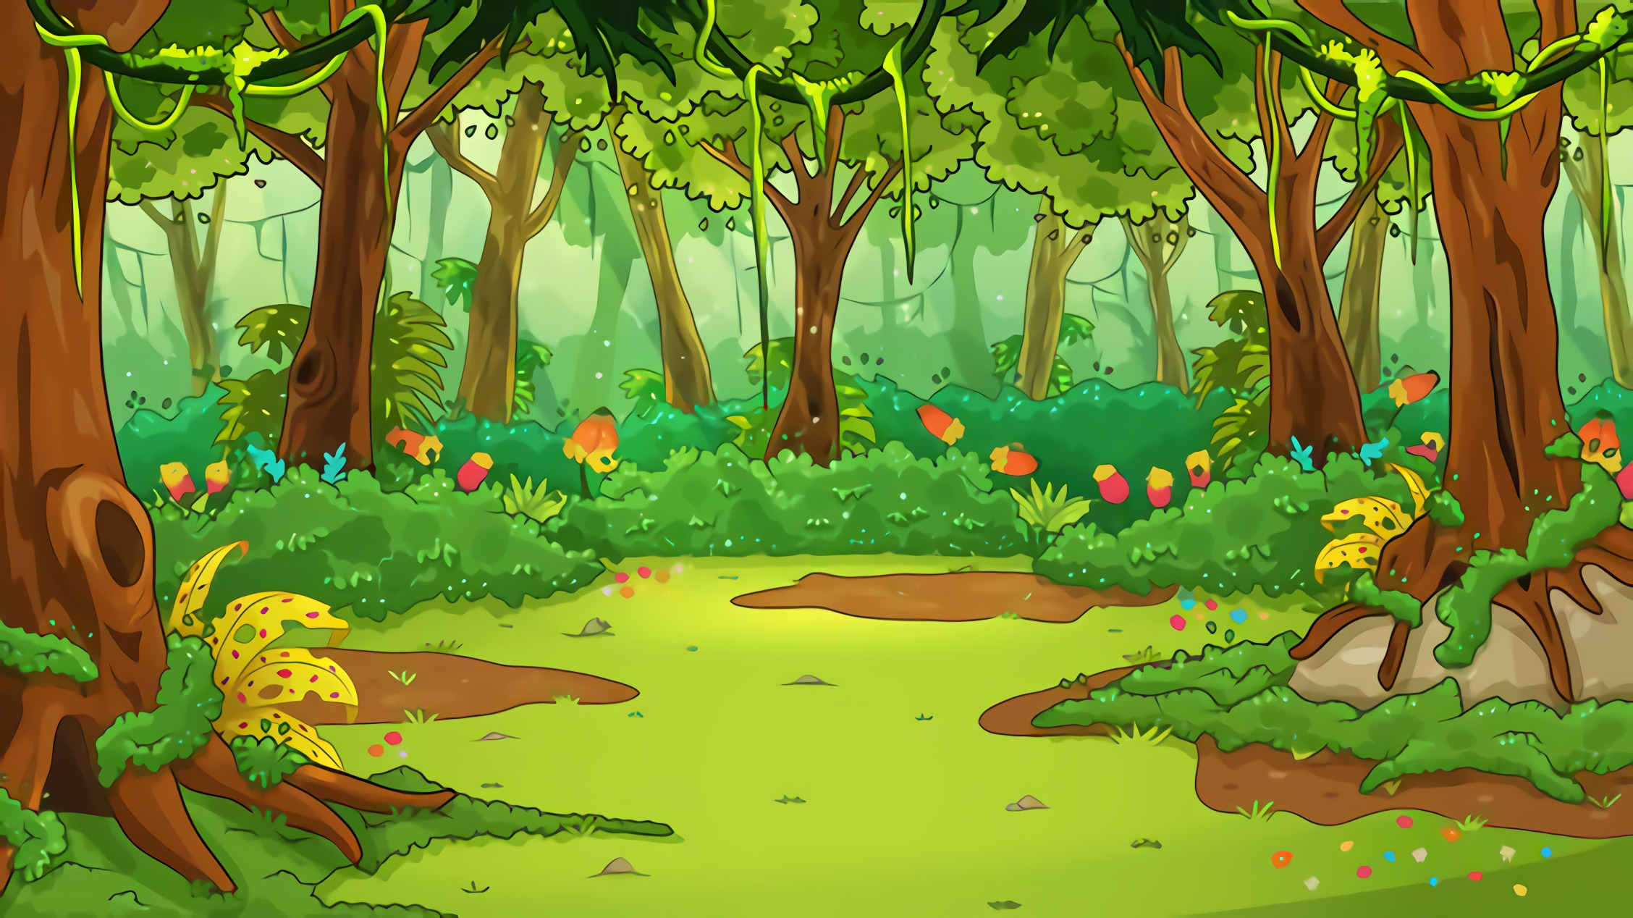






Mạch máu li ti trong mũi có chức năng gì?
A
B
Quét các chất nhầy
Cố định vị trí mũi
C
D
Lọc khí độc
Sưởi ấm không khí khi đi vào phổi
Notes:
GV click vào hạt dẻ để chọn đáp án

Slide 5
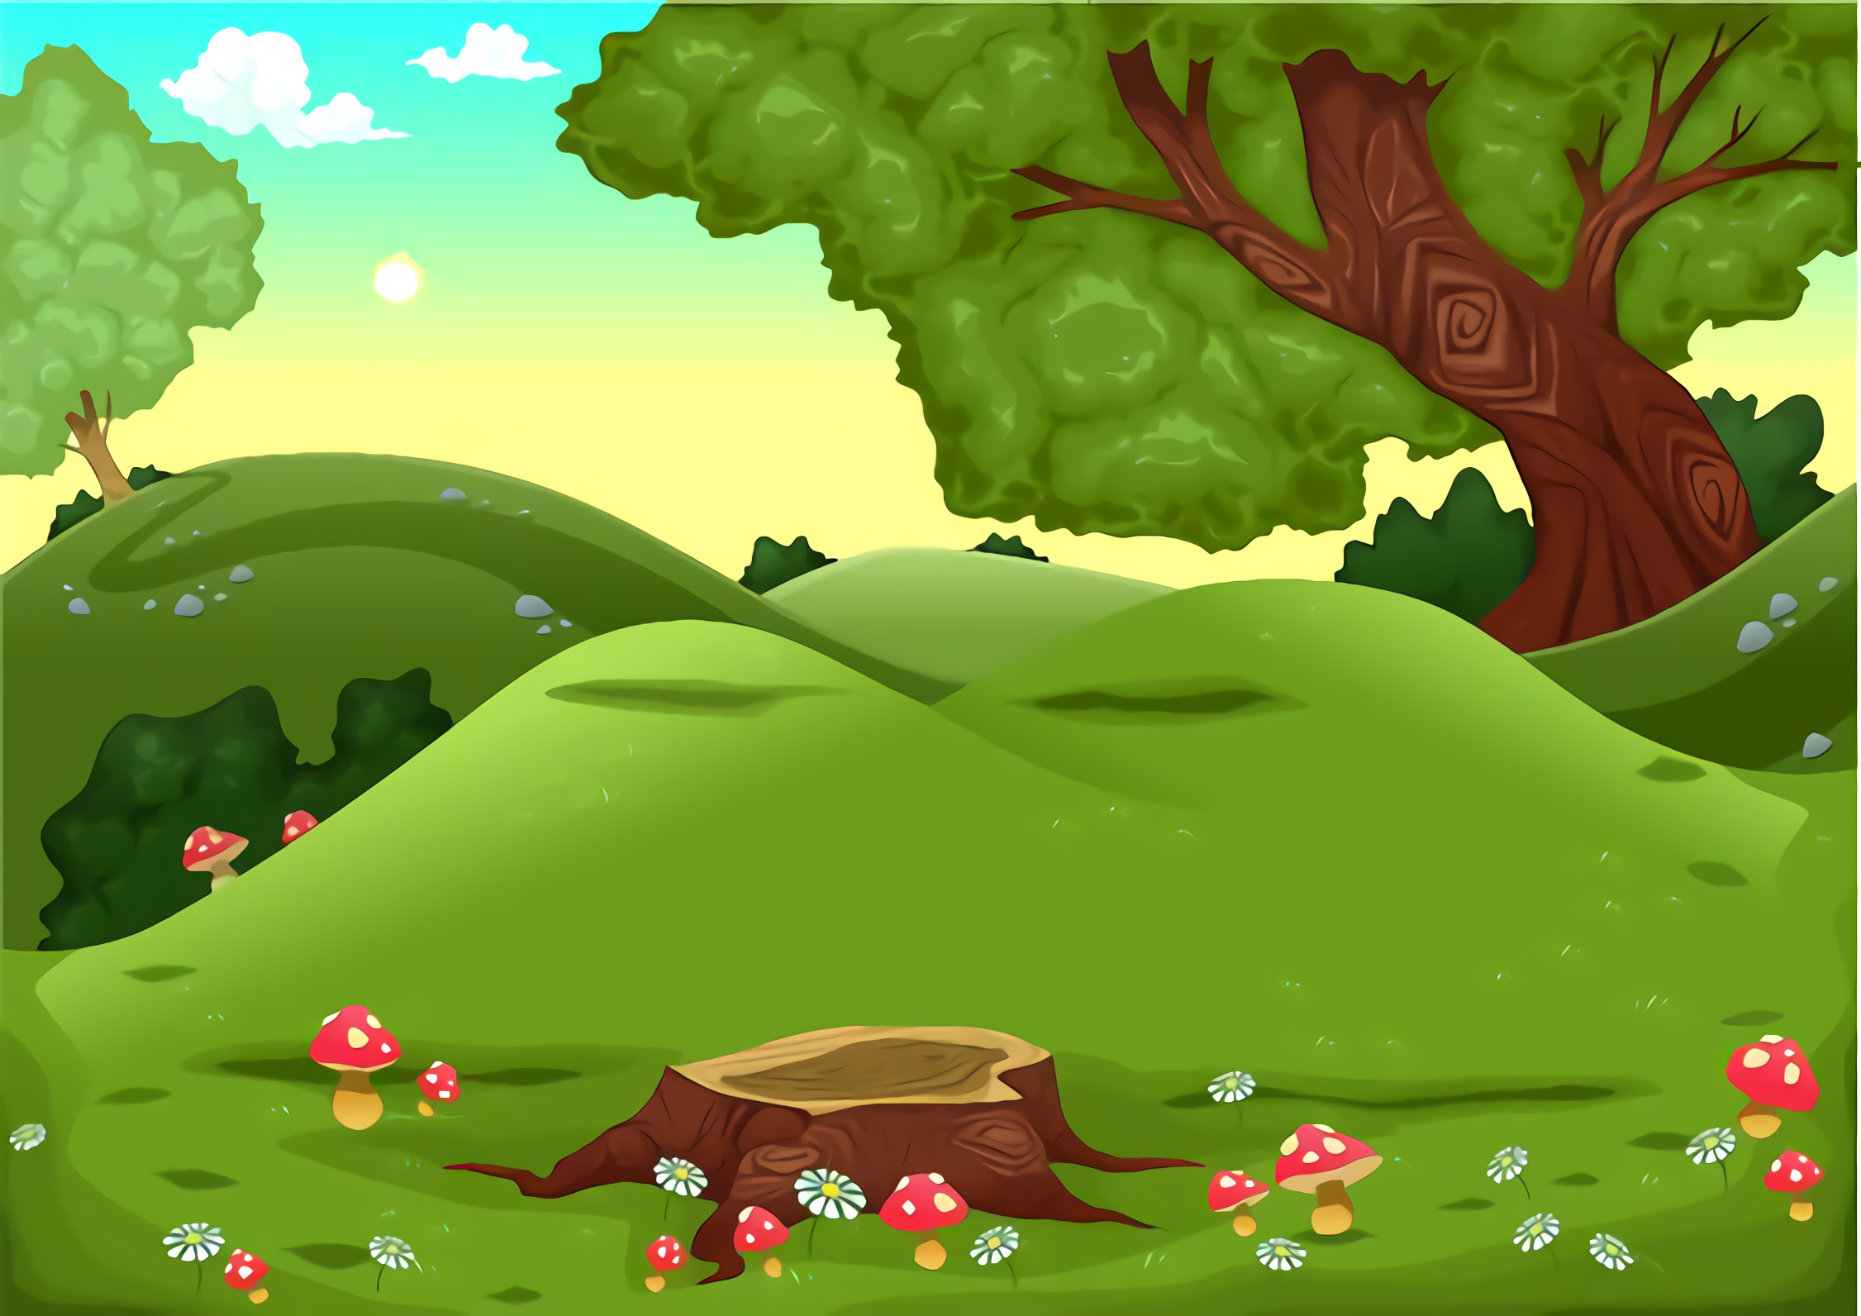




Sai mất rồi!!!
Notes:
Hướng dẫn: GV click vào mũi tên sang trái để trở lại câu hỏi >> cho phép HS chọn lại đáp án đúng.

Slide 6





Đúng rồi!
+1
Notes:
Hướng dẫn: GV click vào mũi tên sang phải để di chuyển đến câu hỏi tiếp theo.

Slide 7


Slide 8

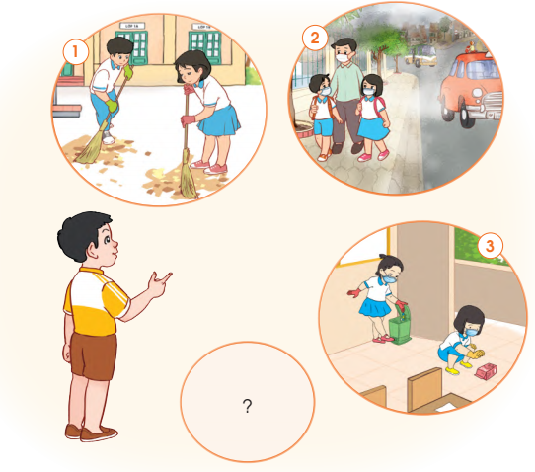
5. Xác định một số việc nên và không nên làm để bảo vệ cơ quan hấp
Quan sát hình và nói về các việc nên và không nên làm để bảo vệ cơ quan hô hấp?
Nên làm: Đeo khẩu trang khi đi đường có nhiều ô tô, xe máy đi lại; Đeo khẩu trang khi vệ sinh lớp học.
Không nên làm: Quét sân trường không đeo khẩu trang.

Slide 9
5. Xác định một số việc nên và không nên làm để bảo vệ cơ quan hấp
Thảo luận theo cặp
Em hãy kể tên các việc nên và không nên làm khác mà em biết?
Nên làm
Không nên làm
Sử dụng khăn sạch, mềm để lau mũi; giữ sạch họng bằng cách súc miệng nước muối; đội mũ, quàng khăn, mặc đủ ấm khi đi trời lạnh.
Dùng tay hoặc vật nhọn ngoáy mũi; uống nước quá nóng hoặc lạnh; chơi ở nơi có nhiều khói bụi; mặc không đủ ấm khi trời lạnh.

Slide 10
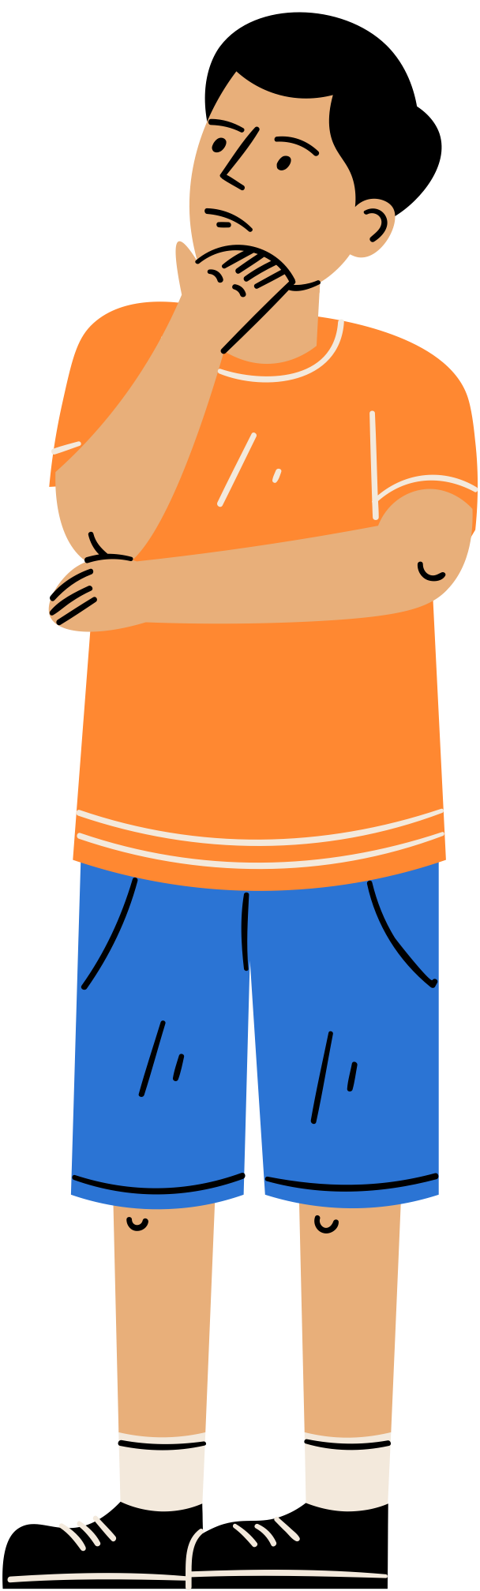
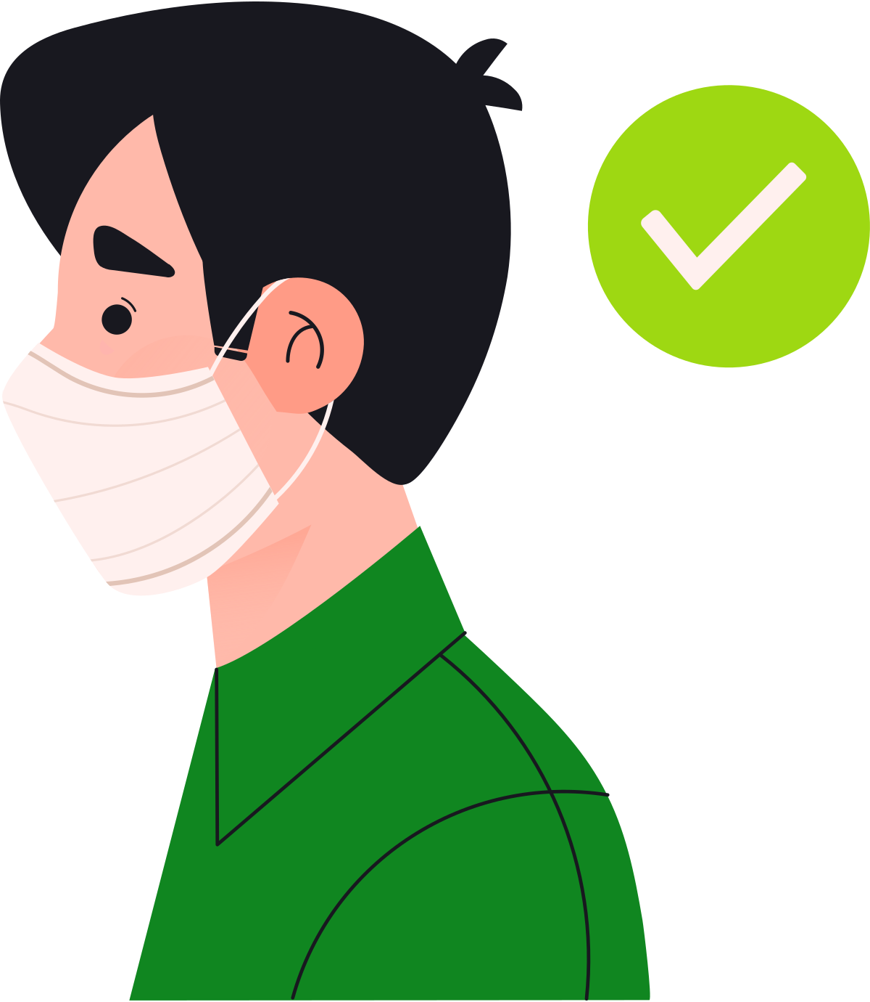
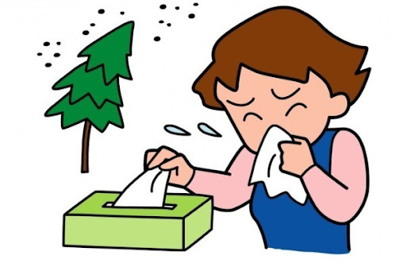
5. Xác định một số việc nên và không nên làm để bảo vệ cơ quan hấp
Em cần thay đổi thói quen gì để phòng tránh các bệnh về hô hấp?
Đeo khẩu trang khi ra đường

Slide 11


5. Xác định một số việc nên và không nên làm để bảo vệ cơ quan hấp
Em có biết?
Để phòng tránh các bệnh về hô hấp, em cần thường xuyên súc miệng, súc họng bằng nước muối; rửa tay bằng xà phòng và nước sạch; giữ ấm cơ thể; ăn uống đủ chất và tập thể dục.

Slide 12


Slide 13


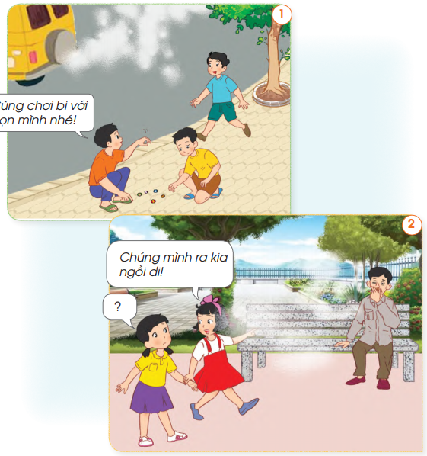

6. Xử lí tình huống
Hoạt động nhóm, xử lí tình huống
Đóng vai, thể hiện cách ứng xử qua lời khuyên: Các bạn không chơi ở nơi có nhiều khói, bụi do xe cộ thải ra; Các bạn hãy tránh xa nơi có khói thuốc lá.

Slide 14

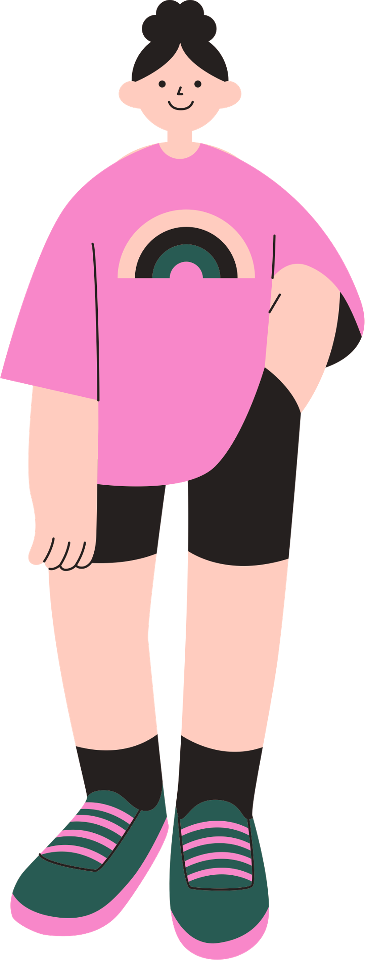

6. Xử lí tình huống
Kiến thức cần nhớ
Hãy hít thở đúng cách; tránh xa nơi có khói, bụi và đeo khẩu trang khi cần thiết để bảo vệ cơ quan hô hấp

Slide 15



Cùng giúp ông chuẩn bị bữa tối nhé ^^

Slide 16








Hoàn thành
Notes:
Hướng dẫn: GV click vào hình đầu bếp để mở câu hỏi >> Sau khi HS đã trả lời đúng, GV click vào bàn ăn để hiện món ăn.

Slide 17







Chúng ta nên làm gì khi tiếp xúc với môi trường khói bụi?
HẾT GIỜ
A
Đeo khẩu trang
B
Vứt rác
C
Chặt cây
D
Phóng xe nhanh
Notes:
Hướng dẫn: GV click vào đồng hồ để bấm giờ >> Click vào chữ cái A, B, C, D để chọn đáp án đúng >> Click vào ngôi sao để trở về bàn ăn.

Slide 18
Để bảo vệ cơ quan hô hấp, hành động nào sau đây nên làm?
HẾT GIỜ
A
Vệ sinh môi trường sống xung quanh sạch sẽ
B
Chặt cây
C
Phá rừng
D
Phóng xe nhanh
Notes:
Hướng dẫn: GV click vào đồng hồ để bấm giờ >> Click vào chữ cái A, B, C, D để chọn đáp án đúng >> Click vào ngôi sao để trở về bàn ăn.

Slide 19
Hoàn thành câu sau:
Khi làm vệ sinh trường học, em cần đeo khẩu trang để bảo vệ…..
HẾT GIỜ
A
Cơ quan vận động
B
Cột sống
C
Hệ cơ
D
Cơ quan hô hấp
Notes:
Hướng dẫn: GV click vào đồng hồ để bấm giờ >> Click vào chữ cái A, B, C, D để chọn đáp án đúng >> Click vào ngôi sao để trở về bàn ăn.

Slide 20
Để bảo vệ cơ quan hô hấp, em cần làm những việc nào sau đây?
HẾT GIỜ
A
Hít thở đúng cách
B
Đến gần những người đang hút thuốc lá
C
Đeo khẩu trang khi cần thiết
D
Tránh xa những nơi nhiều khói, bụi
Notes:
Hướng dẫn: GV click vào đồng hồ để bấm giờ >> Click vào chữ cái A, B, C, D để chọn đáp án đúng >> Click vào ngôi sao để trở về bàn ăn.

Slide 21


HƯỚNG DẪN VỀ NHÀ
Hoàn thành vở bài tập
Chuẩn bị bài mới

Slide 22


Slide 23



Để kết nối cộng đồng giáo viên và nhận thêm nhiều tài liệu giảng dạy,
mời quý thầy cô tham gia Group Facebook
theo đường link:
Hoc10 – Đồng hành cùng giáo viên tiểu học
Hoặc truy cập qua QR code

